Slide 1



Slide 2


ANÁLISE E DESENVOLVIMENTO DE SISTEMAS
DISRUPTIVE ARCHITECTURES: IOT, IOB & IA
08 - Deep Learning - Redes Multilayer Perceptron
Prof. Airton Y. C. Toyofuku
profairton.toyofuku@fiap.com.br
Notes:
Bom gente, o que nós vimos na ultima aula? Alguém lembra? A gente falou que RN são para casos muito complexos ou que não possuem uma solução obvia. Algoritmo já existe....
A gente viu neuronio, e como ele funciona. Entradas, pesos, função de ativação, saída.
E vocês lembram lá do teste que fizemos com o dataset Isis? Pq ele só classificava bem uma espécie?

Slide 3
O que pensam sobre IA?
“O desenvolvimento da inteligência artificial total poderia significar o fim da raça humana”
“…A criação bem-sucedida de inteligência artificial seria o maior evento na história da humanidade. Infelizmente, pode também ser o ultimo, a menos que aprendemos a evitar o risco…”
Stephen Hawking, físico teórico
Notes:
Vocês sabem quem foi que disse isso? Foi o físico Stephen Hawking, lá em 2014... O Hawking era físico teórico, igual ao Sheldon do Big Ban Theory. Ele tinha uma doença degenerativa que afetava o seu sistema motor. Ele se comunicava através de uma AI, que identificava o que ele queria dizer via impulsos elétricos mapeados e sugeria novas palavrar para completar a frase que ele queria dizer.

Slide 4
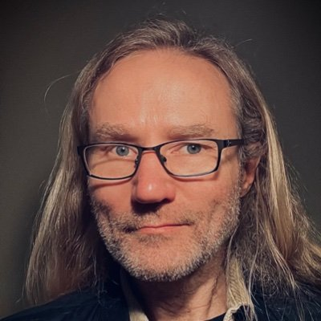
O que pensam sobre IA?
“Acredito que continuaremos no comando da tecnologia por um período razoável de tempo, e o potencial dela de resolver muitos problemas globais será concretizado.”
“Não Podemos saber exatamente o que acontecerá se uma máquina superar nossa inteligência, então não sabemos se ela nos ajudará para sempre ou se nos jogará para escanteio e nos destruirá”.
Rollo Carpenter,
Criador do Cleverbot
Notes:
Já o Rollo Carpenter tem uma visão em cima do muro. O Carpenter é um Cientista focado em pesquisa de IA foi o criador do Cleverbot, um serviço web de chatbot usando ML lançado lá em 2008

Slide 5

O que pensam sobre IA?
“Precisamos ser super cuidadosos com Inteligência Artificial. Elas são otencialmente mais perigosas que armas nucleares.”
Elon Musk,
SpaceX, Tesla, Iron-Man
Notes:
Já o Elon Musk tem essa visão sobre IA... O que é meio irônico né gente?
Mas porque eu trouxe esses pensamentos para cá?

Slide 6
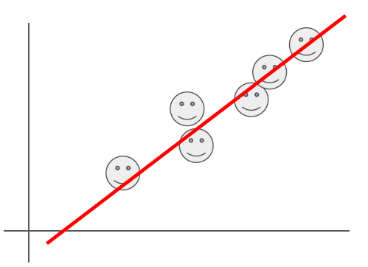
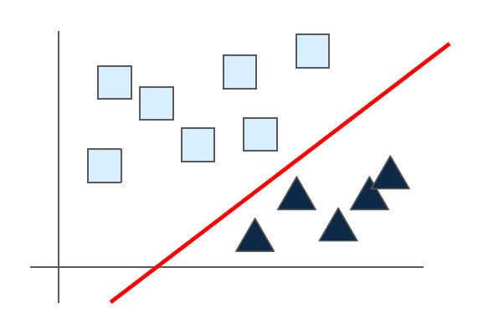

Regressão x Classificação
Regressão Linear
Retorna um valor, ou em termos matemáticos: Encontra a melhor reta que se aproxima dos dados.
Classificação Linear
Retorna uma classe, ou em termos matemáticos: Separa os dados em classes utilizando uma reta.
$$Y\left(x\right)=Ax+B$$
Notes:
Vamos voltar um pouco no tempo

Slide 7
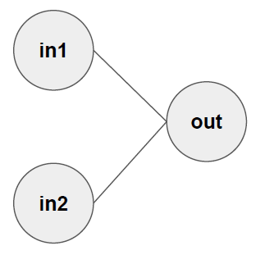
Regressão x Classificação -> RNA
Regressão linear
Rede Neural Artificial
Ambos os problemas podem ser resolvidos por uma REDE NEURAL!
Classificação linear

Slide 8
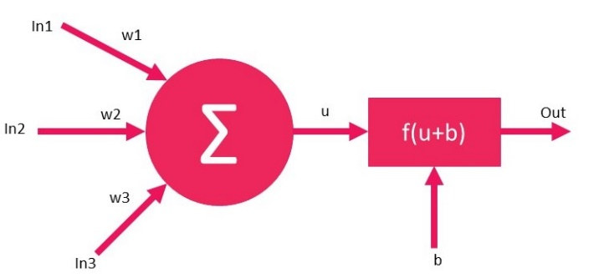
Rede Neural de UMA Camada
Utiliza apenas UM neurônio
Regressão: Retorna somente valores lineares
Classificação: Separa somente me duas classes

Slide 9
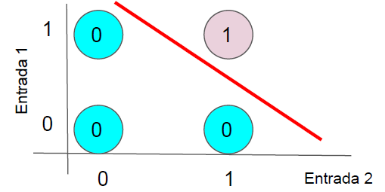
Rede Neural de UMA Camada
Exemplo: Operador AND
Entrada 1 | Entrada 2 | Saída (Classe)
0 | 0 | 0
0 | 1 | 0
1 | 0 | 0
1 | 1 | 1
$$Saída=Entrada1 \&\& Entrada2$$

Slide 10
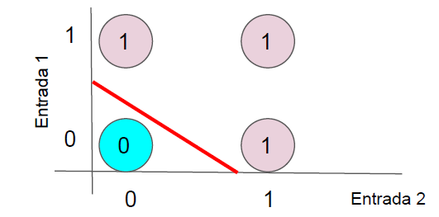
Rede Neural de UMA Camada
Exemplo: Operador OR
Entrada 1 | Entrada 2 | Saída (Classe)
0 | 0 | 0
0 | 1 | 1
1 | 0 | 1
1 | 1 | 1
$$Saída=Entrada1 || Entrada2$$

Slide 11
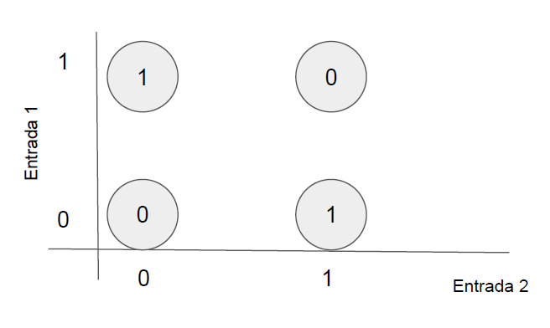
Problema: Operador XOR
Exemplo: Operador XOR (OU eXclusivo)
Entrada 1 | Entrada 2 | Saída (Classe)
0 | 0 | 0
0 | 1 | 1
1 | 0 | 1
1 | 1 | 0

Slide 12

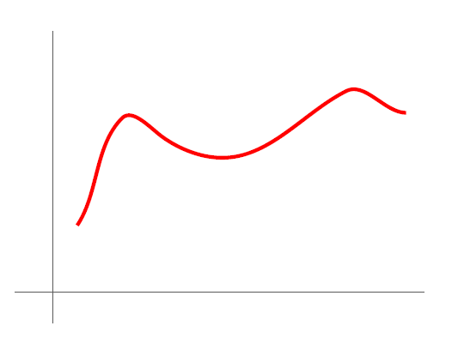
E para problemas NÃO Lineares?
Operador XOR NÃO é linear...
Notes:
Robotica,

Slide 13
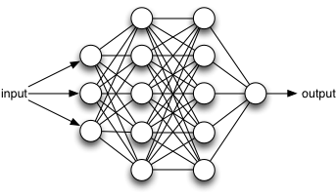
Solução: Rede Neural Multicamadas
Notes:
Robotica,

Slide 14
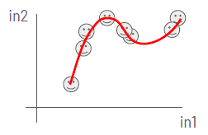
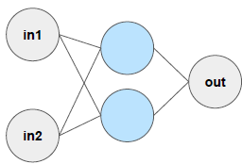
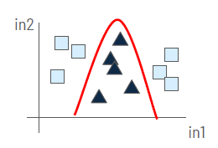
Problemas não lineares
Regressão
Rede Neural Artificial
Ambos os problemas podem ser resolvidos por uma REDE NEURAL MULTICAMADA!
Classificação

Slide 15
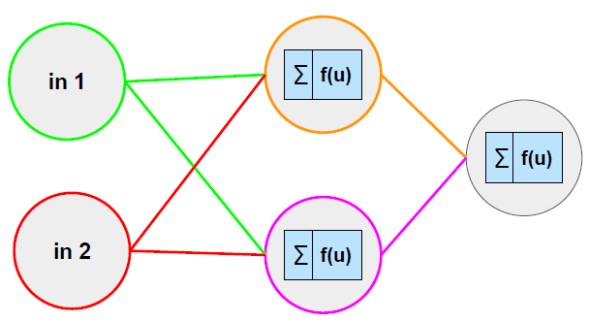
Rede Neural Multicamada
Camada de Entrada
Camada Oculta
Camada de Saída

Slide 16
Rede Neural Multicamada
O Arranjo de neurônios define a quantidade de camadas, ou Layers que a rede possui.
A rede Perceptron, possui apenas uma camada, por se tratar de apenas um neurônio.
A rede MLP ou Multlayer Perceptron possui além das camadas de entrada e saída, camadas ocultas ou Hiden Layers.
As redes MLP também são conhecidas como Redes Densas ou Fully-Connected.
Camada de Entrada
Camada Oculta
Camada de Saída

Slide 17
Rede Neural Multicamada
Text
Text
Text
Text
Text
Text
Text
Text
Text
Text
Text
Text
Text
Text
Text
Text
Text
Text
Text
Text
Text
Text
Text
Text
Text
Text
Text
Text
Text
Text
Text
Text
Text
Text
Text
Text
Text
Text
Text
Text
Text
Text
Text
Text
Text
Text
O Arranjo de neurônios define a quantidade de camadas, ou Layers que a rede possui.
A rede Perceptron, possui apenas uma camada, por se tratar de apenas um neurônio.
A rede MLP ou Multlayer Perceptron possui além das camadas de entrada e saída, camadas ocultas ou Hiden Layers.
As redes MLP também são conhecidas como Redes Densas ou Fully-Connected.

Slide 18
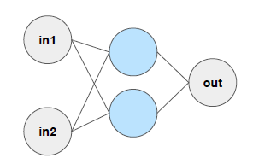
Qual a quantidade ideal de camadas ocultas?

Slide 19
Qual a quantidade ideal de camadas ocultas?
1 Camada Oculta: Resolve a maior parte de problemas não-lineares (Equações exponenciais, equações do segundo grau, etc.)

Slide 20
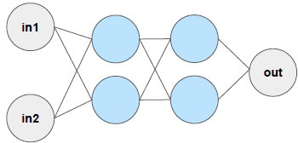
Qual a quantidade ideal de camadas ocultas?
1 Camada Oculta: Resolve a maior parte de problemas não-lineares (Equações exponenciais, equações do segundo grau, etc.)
2 Camadas Ocultas: Conseguem expressar qualquer relação entre os dados, mesmo que não haja uma equação que modele o sistema

Slide 21
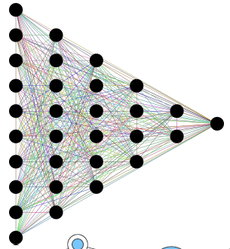
Qual a quantidade ideal de camadas ocultas?
1 Camada Oculta: Resolve a maior parte de problemas não-lineares (Equações exponenciais, equações do segundo grau, etc.)
2 Camadas Ocultas: Conseguem expressar qualquer relação entre os dados, mesmo que não haja uma equação que modele o sistema
Mais de duas Camadas Ocultas: Para problemas mais complexos, como visão computacional, carros autônomos, robótica, etc.

Slide 22

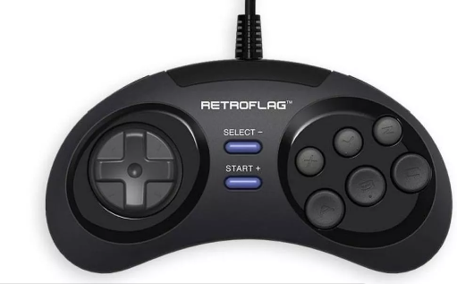

E quantos neurônios eu preciso na minha rede?
Camada de entrada: A quantidade de neurônios de entrada é equivalente a quantidade de variáveis ou atributos que vão alimentar a rede
Camada de saída: A quantidade de neurônios de saída equivalem a quantidade de classes ou valores que queremos identificar. Por exemplo:
Para classificação entre Sim e Não: Um neurônio;
Para classificação entre as flores Isis: Três neurônios;
Para jogar Sonic 2 do Mega Drive: Doze neurônios;

Slide 23
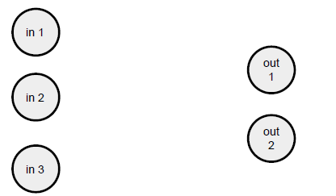
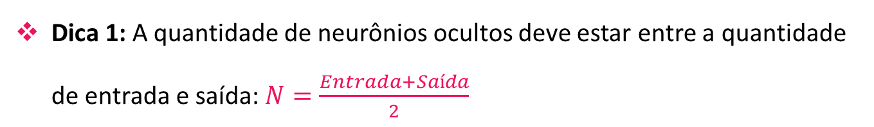
E quantos neurônios nas camadas ocultas?
Dica 1: A quantidade de neurônios ocultos deve estar entre a quantidade de entrada e saída: $N=\frac{Entrada+Saída}{2}$

Slide 24
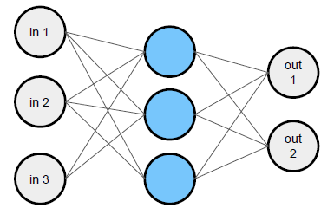
E quantos neurônios nas camadas ocultas?
Dica 1: A quantidade de neurônios ocultos deve estar entre a quantidade de entrada e saída: $N=\frac{Entrada+Saída}{2}$

Slide 25
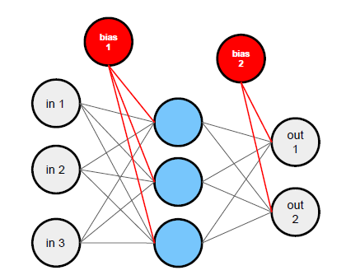
E quantos neurônios nas camadas ocultas?
Dica 1: A quantidade de neurônios ocultos deve estar entre a quantidade de entrada e saída: $N=\frac{Entrada+Saída}{2}$

Slide 26
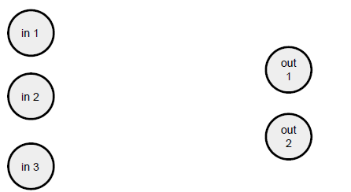
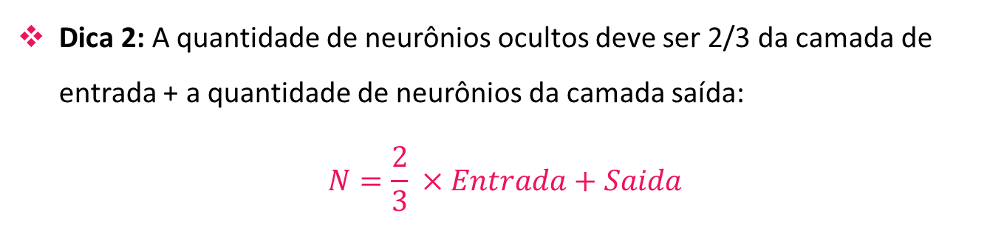
E quantos neurônios nas camadas ocultas?
Dica 2: A quantidade de neurônios ocultos deve ser 2/3 da camada de entrada + a quantidade de neurônios da camada saída:
$$N=\frac{2}{3} ×Entrada+Saida$$

Slide 27
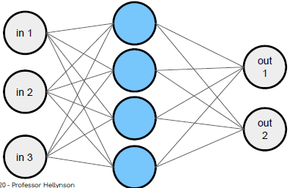
E quantos neurônios nas camadas ocultas?
Dica 2: A quantidade de neurônios ocultos deve ser 2/3 da camada de entrada + a quantidade de neurônios da camada saída:
$$N=\frac{2}{3} ×Entrada+Saida$$

Slide 28
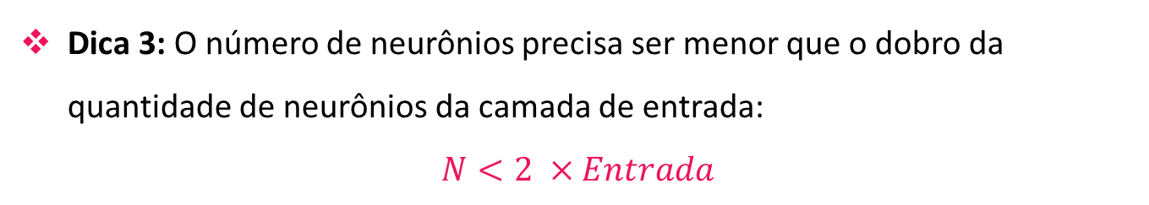
E quantos neurônios nas camadas ocultas?
Dica 3: O número de neurônios precisa ser menor que o dobro da quantidade de neurônios da camada de entrada:
$$N<2 ×Entrada$$

Slide 29
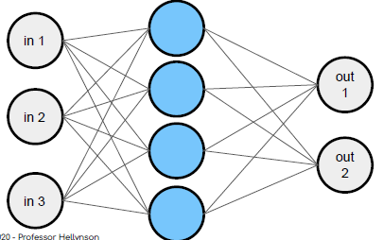
E quantos neurônios nas camadas ocultas?
Dica 3: O número de neurônios precisa ser menor que o dobro da quantidade de neurônios da camada de entrada:
$$N<2 ×Entrada$$

Slide 30


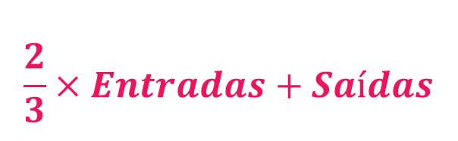
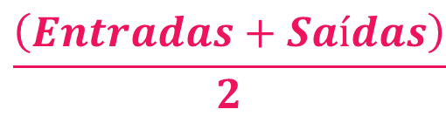
E quantos neurônios nas camadas ocultas?
$$\frac{\left(Entradas+Saídas\right)}{2}$$
$$<2×Entradas$$
$$\frac{2}{3}×Entradas+Saídas$$

Slide 31
Backpropagation
Técnica para realizar o ajuste de pesos de uma rede neural;
O objetivo é sempre minimizar o erro, tendo como parâmetro o menor LOSS para guiar o modelo na direção certa;
A função Loss mede o quão boa estão as predições da rede.
Para problemas de regressão: MSE ou MAE;
Para problemas de Classificação: BCE
Cada iteração das amostras de treinamento é chamada de bacth e uma rodada completa de treinamento é chamada de epoch (época)

Slide 32
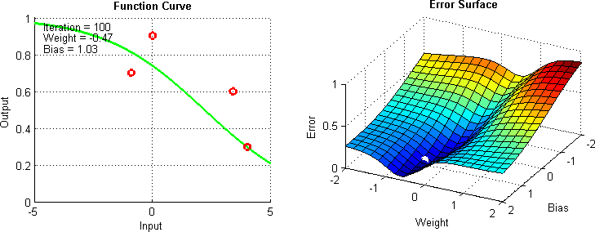
Backpropagation
1. Técnica para ajuste de pesos em uma rede neural
2. O objetivo é minimizar o erro, tentando sempre chegar ao menor LOSS
4. O processo de Treinamento tem nomes específicos:
Uma iteração das amostras é chamada de Batch;
Uma rodada completa é chamada de Epoch (época);
3. A função LOSS mede o quão boa está a capacidade da rede em fazer predições

Slide 33
Backpropagation
Os algoritmos utilizados para ajustar os pesos da rede mais usados são:
SGD;
RMSprop;
ADAM;
Adadelta;
Adagrad;
Adamax;
Nadam;
FTRL

Slide 34
Backpropagation
Os algoritmos utilizados para ajustar os pesos da rede mais usados são:
SGD
02
ADAM
01
03
RMSprop
08
04
Adadelta
FTRL
07
05
Nadam
Adagrad
06
Adamax

Slide 35
Exercício Desafio
Desenhe uma rede neural multicamada, indicando os valores de peso de cada entrad, capaz de solucionar o Operador XOR.
Entrada 1 | Entrada 2 | Saída (Classe)
0 | 0 | 0
0 | 1 | 1
1 | 0 | 1
1 | 1 | 0

Slide 36
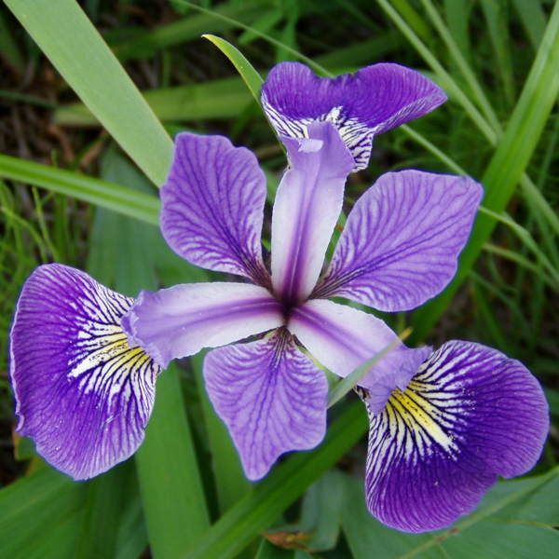
Laboratório
O conjunto de dados Iris é um dataset clássico de aprendizado de máquina que contém informações sobre três espécies diferentes de flores Iris.
Cada flor é caracterizada por quatro atributos: comprimento da sépala, largura da sépala, comprimento da pétala e largura da pétala.
O objetivo deste laboratório é criar um modelo de Rede Neural Multicamadas para classificar os dados de acordo com essas três espécies.
Notes:
Robotica,

Slide 37
Copyright © 2023 Prof. Airton Y. C. Toyofuku
This presentation has been designed using images from Flaticon.com
This presentation was based on Redes Neurais Multicamadas by Prof. Hellynson Cássio
Sonic the Hedgehog: SEGA

